Slide 1


统计学
统计学
主讲：
夏怡凡
王青华 wangqh@swufe.edu.cn
教学助理:
学习通：统计学（主讲：夏怡凡 //王青华）
爱课程网：向蓉美等主讲的统计学
http://www.icourses.cn/coursestatic/course_4309.html（爱课程网→资源共享课→ 统计学→向蓉美）

Slide 2
第 1 章 总 论
1.1为什么要学习统计学
1.2 什么是统计
1.3 统计学中的基本概念
1.4 用EXCEL进行统计分析

Slide 3

1.1 为什么要学习统计学
  感悟统计
  统计与大数据
  如何学好统计（及考试要求）

Slide 4

感悟统计
教育部：统计学是经济类和管理类各专业的核心课之一
统计是社会认识最有力的武器之一 ———列宁
某些人不喜欢统计这个名词，但我却发现其中充满了乐趣……它们处理各种复杂现象的能力是非凡的，它们是追求科学的人从荆棘丛生的困难阻挡中开辟道路的最好工具———高尔顿
学者不能离开统计而研究，
  政治不能离开统计而施政，
  企业不能离开统计而执业——马寅初
马寅初
(1882-1982)

Slide 5


知识是我们已有的
也是我们未知的
基于已有知识之上
我们去发现未知的
由此知识得到扩充
我们获得的知识越多
未知的知识就会更多
因而知识的扩充永无止境
在终极的分析中，一切知识都是历史
在抽象的意义下，一切科学都是数学
在理性的基础上，所有的判断都是统计学
All knowledge is, in the final analysis, history.
All sciences are, in the abstract, mathematics.
I venture to add:
All methods of acquiring knowledge are statistics.
        ——《统计与真理—怎样运用偶然性》扉页
C.R.Rao
(1920.9.10)

Slide 6
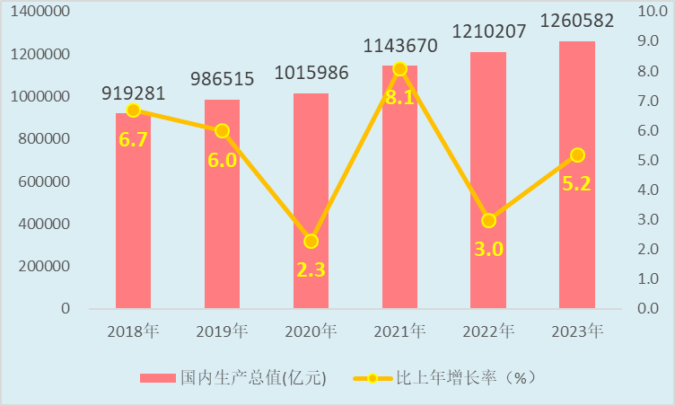
中国国内生产总值及其增长速度
2010年 | 412119
2000年 | 100280
1986年 | 10376
1952年 | 679

Slide 7
2023年国民经济回升向好 高质量发展扎实推进
国家统计局 2024/01/17
2023年，我国顶住外部压力、克服内部困难，国民经济回升向好……主要预期目标圆满实现。
初步核算，全年国内生产总值1260582亿元，按不变价格计算，比上年增长5.2%。
一、粮食产量再创新高，畜牧业生产稳定增长
二、工业生产稳步回升，装备制造业增长较快
三、服务业增长较快，接触型聚集型服务业明显改善
四、市场销售较快恢复，服务消费快速增长
五、固定资产投资规模增加，高技术产业投资增势较好
六、货物进出口总体平稳，贸易结构持续优化
七、居民消费价格小幅上涨，核心CPI总体平稳
八、就业形势总体稳定，城镇调查失业率下降
九、居民收入继续增加，农村居民收入增速快于城镇
十、人口总量有所减少，城镇化率持续提高

Slide 8
疫情期间最受关注的统计数据
确诊病例数（新增、累计）
无症状感染者（新增、增加）
感染率、治愈数、治愈率
死亡数、病死率
病例分布（地区、年龄、性别）
潜伏期，住院天数，R0，…
药物有效率
中西医疗效比较
药品、医护人员数、床位数
防护品的产供销存
疫情对经济各行业的影响分析……
R0(基本传染数 Basic reproduction number)：
简言之，一个感染者平均会传染多少人。 其数值越大，表示疾病的传染性越强，越难控制
Notes:
知乎，搜狐等：
R0(基本传染数，基本再生数）——有的也称传染指数。是流行病学中常用的一个概念。
含义：在没有外力介入（控制）、所有人都没有免疫力的情况下的前提下，一个感染某种传染病的人会传染给其他多少个人的平均数。
R0的一个重要临界点是R0=1，R0的数字越大，代表流行病的越难控制。
R0=1一个人只能传染给另一个人，像击鼓传花一样，花始终在一个人身上。
R0<1，传染病将会逐渐消失。
R0>1，传染病以指数方式散布。但是不会永远持续，因为要么全部被团灭，没有健康的人了。要么有些人病愈后产生免疫力。
计算——模型测算。参见《几类传染病模型中基本再生数的计算》—2017.4《复杂系统与复杂性科学》

Slide 9
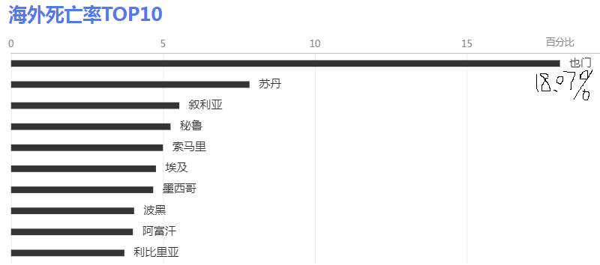

死亡率？病死率？

Slide 10
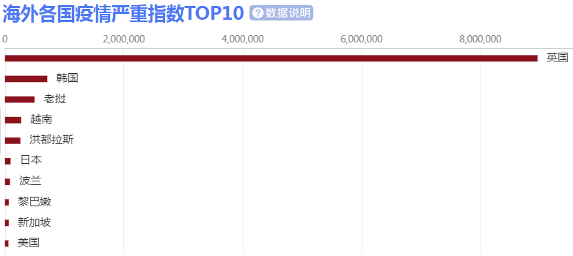
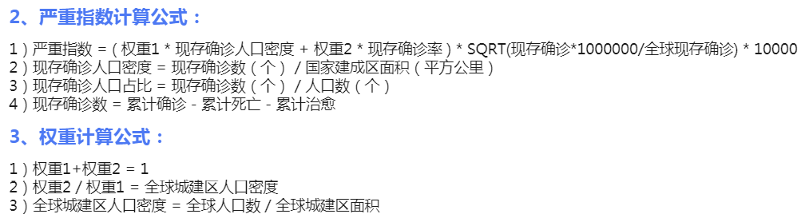
严重指数
资料来源：https://news.sina.cn/zt_d/yiqing0121

Slide 11

统计学是一门应用很广的学科
谁掌握了数据 谁就掌握了主动权
哪里有数据 哪里就有统计

Slide 12
统计与大数据
统计在信息社会中的重要作用:
  提供收集信息的理论方法；
  提供加工处理信息的理论方法.
大数据时代，统计的作用日益凸显
  大数据时代，数据的规模、类型、结构和增长速度发生了很大的变化，如此背景下，统计方法和统计思想成为每个人的必修课，统计学依然是数据分析的灵魂，它会引领我们合理分析利用大数据资源。对大数据整合关联分析，发现新的知识和价值

Slide 13
大数据的4 V 特性
体量大（Volume）
  数据量的计量单位不断升级：Byte、KB、MB、GB、TB、PB、EB、ZB、YB、DB、NB。PB是大数据的临界点。
  某公司每天爬取和处理中国主要电商平台超100亿的交易额，覆盖全网2万+细分行业、40万+品牌。
多样性（Variety）
  数据有很多不同形式，既包括结构化的，又包括文本、音频、视频、图片、地理信息等非结构型的。非结构化数据比结构化护具增长快10-50倍。
  价值密度低（Value）
  可能包含大量没有意义、不相关的甚至是错误的信息
  速度快（Velocity）
  在线的，实时分析
Notes:
从数据到大数据，不仅是量的积累，更是质的飞跃。海量的、不同来源、不同形式、包含不同信息的数据可以容易地被整合、分析，原本孤立的数据变得互相联通。这使得人们通过数据分析，能发现小数据时代很难发现的新知识，创造新的价值。大量性——人类获得数据资料在不断更改数据的计量单位： 最小的基本单位是Byte，所有单位：Byte、KB、MB、GB、TB、PB、EB、ZB、YB、DB、NB 。按照进率1024（2的十次方）

Slide 14
大数据产业方兴未艾
大数据产业
大数据专业
大数据研究中心
政府牵头
高校
科研部门
企业牵头
（大数据公司）
2014年10月国家统计局和联合国统计司联合主办“大数据和官方统计”国际会议，27个国家的近120位代表参加研讨会。
2015年广州、沈阳、成都等多地先后宣布准备设立成立“大数据管理局”等机构，贵阳大数据交易所（中国首个大数据交易所）2015年4月14正式挂牌运营。
2015年8月31日国务院关于印发促进大数据发展行动纲要的通知
2021年国家统计局发布统计标准：数字经济及其核心产业统计分类

Slide 15

习近平：实施国家大数据战略加快建设数字中国
2017年12月8日中共中央政治局就国家大数据战略实施进行第二次集体学习。习近平主持学习时指出：大数据是信息化发展的新阶段。随着信息技术和人类生产生活交汇融合，互联网快速普及，全球数据呈现爆发增长、海量集聚的特点，对经济发展、社会治理、国家管理、人民生活都产生了重大影响。世界各国都把推进经济数字化作为实现创新发展的重要动能，在前沿技术研发、数据开放共享、隐私安全保护、人才培养等方面做了前瞻性布局。
强调：
  要推动大数据技术产业创新发展；
  要构建以数据为关键要素的数字经济；
  要运用大数据提升国家治理现代化水平；
  要运用大数据促进保障和改善民生；
  要切实保障国家数据安全。

Slide 16
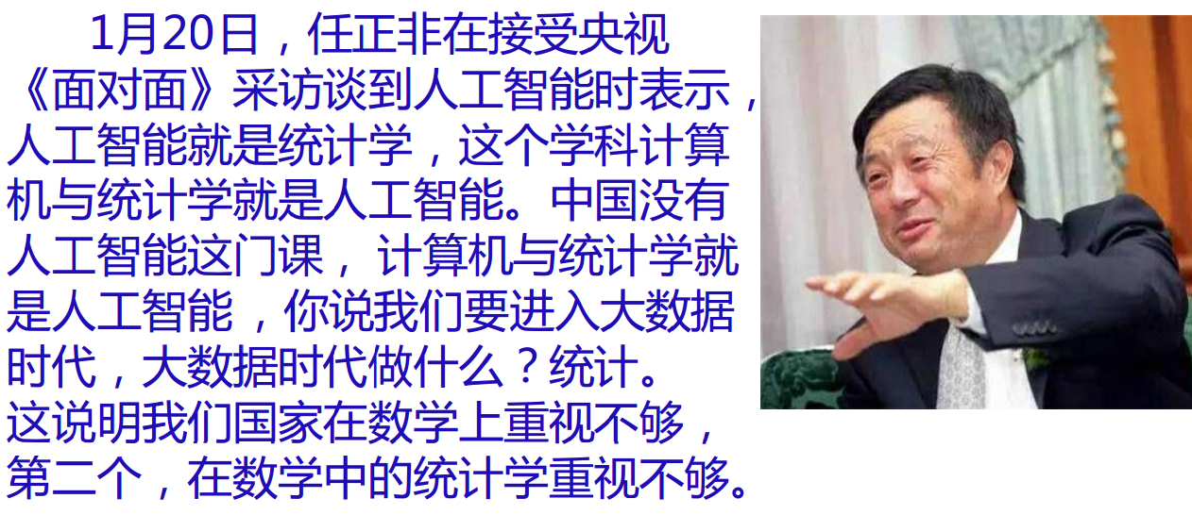
企业家谈统计学
（2019年1.17接受专访，1.20晚央视新闻频道完整播出）

Slide 17
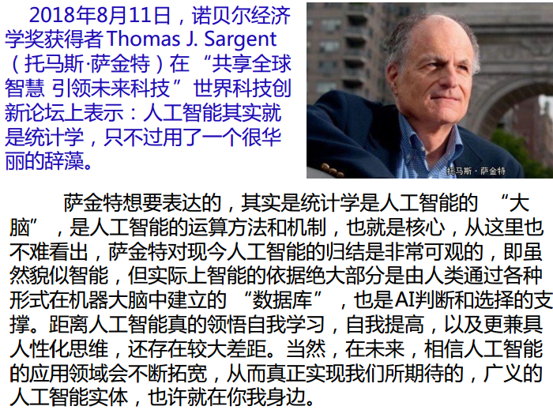
诺奖得主谈统计学

Slide 18
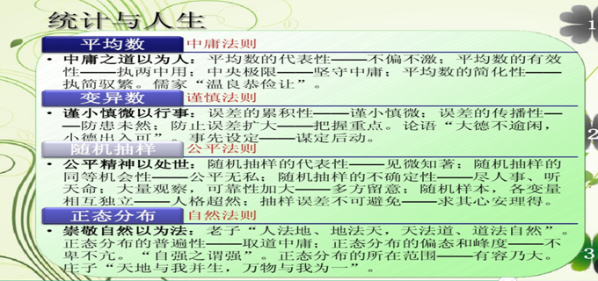
统计与人生

Slide 19

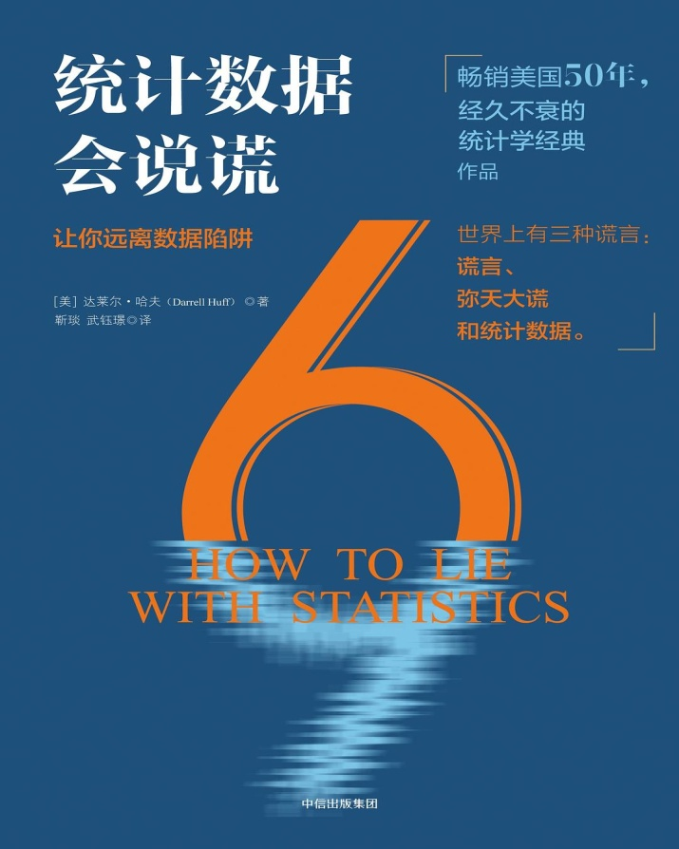

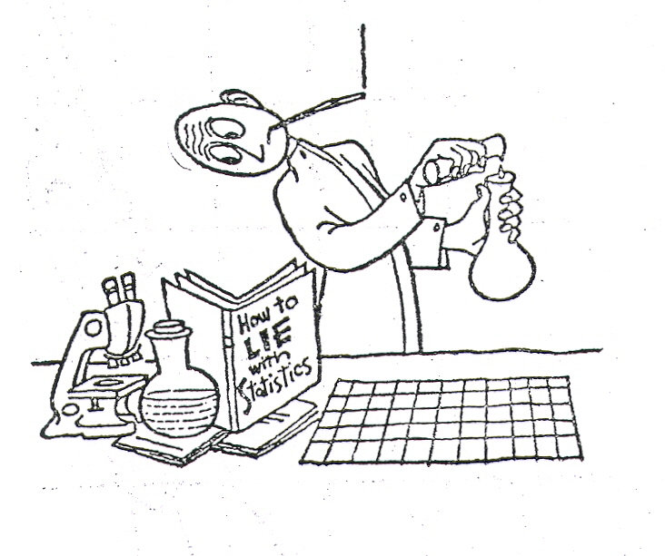
统计的误用
数据≠信息 数据的误用、故意歪曲 错误结论
    谎言有三种：谎言、糟糕透顶的谎言、统计
      ——Darrell Huff (1954) 统计陷阱/统计数据会说谎（中信出版集团）
    数据不会说谎，但说谎的人会想办法利用数据
    ——统计学的世界
    It is easy to lie with statistics, but it is easier to lie without them—Frederick Mosteller

Slide 20
§1.2 什么是统计
  §1.2.1 统计的涵义
  §1.2.2 统计学的类型
  §1.2.3 统计的特点
  §1.2.4 统计研究的基本方法

Slide 21
§1.2.1 统计学的类型
统计的原义——合计、汇总计算。
在英语中，Statistics作为单数指统计学；作为复数，指统计资料。
习惯上人们对于“统计” 常常有不同的用法（三种涵义）：
  统计工作
  统计资料
  统计科学

Slide 22
统计工作
统计工作即统计实践活动，是人们为了说明所研究对象的某种数量特征和数量规律性，而对该现象的数据进行收集、整理与分析的活动。

Slide 23
统计实践活动的产生与发展
结绳记事——数据的萌芽；
有文字记载的统计实践活动；
资本主义生产方式出现以前，统计主要限于人口、土地、财产等；
随着资本主义生产方式的推进，统计飞速发展——统计内容扩展，专门统计机构成立；
20世纪50年代以后，统计又出现一次飞跃。
低级→高级 简单→复杂 单一 →体系

Slide 24
统计研究的基本环节
统计研究的一般过程：
统计设计
收集数据
数据整理
分析应用
研究对象
研究内容
研究方法
研究进度
…
方法：
科学实验
调查观察
内容
…
审核
分类汇总
总体基础数据
图表、数据库
…
分析
预测
决策
…

Slide 25
统计资料
统计资料即统计数据，是通过统计工作所获得的能够说明现象总体某种特征的数据，是统计实践活动的成果。
  统计年鉴，统计公报，统计分析报告
  http://www.stats.gov.cn/tjsj
  …

Slide 26
统计学（statistics ）
  最简单的定义： “数据的科学” ；
  一门研究如何收集数据、表现数据、分析数据、解释数据，从而认识数量规律的方法论科学。
  the science of collecting， analyzing， presenting and interpreting data.
    —— Copyright 1994-2000 Encyclopaedia Britannica, Inc. （不列颠百科全书）

Slide 27
统计学的产生与主要学派
国势学派— （德国）海门尔.康令，阿亨瓦尔1749年《近代欧洲各国国势学论》提出“统计学”.
  有统计学之名，无统计学之实
政治算术学派—— （英国）威廉．配第的《政治算术》，约翰.格朗特的《对死亡率公报的自然和政治观察》
  用数字描述经济状况；有统计学之实，无统计学之名
数理统计学派——（比利时）凯特勒
  引入概率论，丰富了统计方法体系——提出了误差理论等，开创近代统计学。
统计学又是一门生命力及其旺盛的学科，它海纳百川又博采众长她随着各门具体学科的发展不断壮大自己.

Slide 28
§1.2.2 统计学的类型

Slide 29
理论统计学
  是关于数据的收集、整理和分析的一般理论和方法。
  适用于各种现象数量特征的分析研究。它是应用统计学共同的理论基础。
    所谓统计学是一门通用方法论科学，就是指理论统计学而言。

Slide 30
应用统计学
  从所研究的领域或专门问题出发，根据研究对象的性质采用适当的指标体系和统计方法，以解决所需研究的问题。
  与各不同领域的实质性学科有着非常密切的联系，是有具体对象的方法论。通常具有边缘交叉和复合型学科的性质。
  例如：
      宏观经济统计学
      企业经济统计学
      金融统计学
      保险统计学
      价格统计学
      对外贸易统计学
      … …
    生物统计学
    医药统计学
    经济统计学
    气象统计学
    科技统计学

Slide 31
描述统计学
描述统计学是关于如何对现象的数据特征进行观测、整理、计量、表述的理论和方法论科学，研究如何取得反映客观现象的数据，并通过图表形式对所收集的数据进行加工处理和展示，进而通过综合概括与分析得出反映客观现象的规律性数量特征。
    所论不超出已有数据的范围。

Slide 32
推断统计学
  是关于如何抽取样本并利用样本数据推断总体有关数据的理论和方法论科学。
  内容：参数估计、假设检验、相关回归分析等等.
总体
抽样
样本
推断

Slide 33
描述统计与推断统计的关系
反映客观
现象的数据
样本数据
描述统计
推断统计
总体数据
总体数量特征数量规律性
  描述统计学是重要基础，
  推断统计学是现代统计学的核心。

Slide 34
§1.2.3 统计的特点
1．数量性
  ——统计总是用数字作为语言来表述事实。
    统计用数据说话
    数字是统计的语言
  ——统计研究现象的数量特征
    在质与量的辨证统一中研究研究现象的数量特征，从数量上认识事物的性质和规律性 ;
    统计学研究的是有特定内容的具体数量，不同于纯数量的研究。

Slide 35
§1.2.3 统计的特点（续）
2. 总体性
——统计研究的是由同类事物构成的群体(总体)的数量特征 。
  规律性只有在总体层面上才能体现出来;
  但研究常常从观察个体数量特征入手，分析时也要注意一般与个别的结合.

Slide 36
§1.2.4 统计研究的基本方法
1．大量观察法
  指为了对现象整体的数量规律有所了解，必须对所要研究现象的全部或足够多的个体进行调查的方法。
  大量观察法实际上不是指一种具体方法，而是一种统计思想方法.

Slide 37

图

Slide 38
2．统计分组法
指根据统计研究的需要，按一定的标志把总体分成若干组别的方法。通过统计分组，突出组与组之间的差异、抽象组内各单位差异，以便划分现象的类型、反映总体的内部结构和现象之间的相互关系。
统计分组法贯穿于统计研究和统计工作的全过程。

Slide 39
3．综合分析法
指运用各种经过科学分类汇总的综合指标和各种分析方法，如时间数列分析法、指数分析法、相关回归分析法等，反映现象总体在一定时间、地点、条件下的规模、水平、对比关系、集中趋势、差异程度、依存关系、发展趋势和变化规律等。

Slide 40
4．归纳推断法
指由大量个别事物的事实，概括出现象总体的一般特征、通过归纳来总结出规律的推理方法。
  归纳推断可以使我们从具体的事实中得到一般的知识，扩大知识领域，加深认识程度。
从部分单位的事实归纳推断出现象总体的数量特征——推断统计
Notes:
许多科学活动都是数据挖掘，不是从预设理论或者原理出发，通过演绎方法来研究问题，而是从数据本身出发通过归纳来总结规律。近现代以来，随着我们面临的问题变得越来越复杂，通过演绎的方式来研究问题常常变得很困难。这就使得数据归纳的方法变得越来越重要，数据的重要性也越发凸显出来。

Slide 41
§1.3 统计学中的基本概念
  §1.3.1 总体、个体与样本
  §1.3.2 标志、指标与变量
  §1.3.3 统计数据的计量尺度

Slide 42
§1.3.1 总体、个体与样本
  总体是在一定的研究目的下，所要研究事物的全体，它是由客观存在的、具有某种共同性质的众多个别事物构成的整体。总体单位数用 Ｎ 表示。
  总体单位（个体）是构成总体基本单位的个别事物，是所要研究具体问题的承担者。
    在统计调查中，常常称总体为调查对象，称个体为调查单位。
  样本是从总体中抽取的一部分个体的集合。
    构成样本的个体的数目称为样本容量。常用 ｎ 表示。
    样本目的是要根据样本提供的有关信息去推断总体的特征。

Slide 43
例
目的：研究某个班学生的学习情况
个体：该班每一个学生
总体：全班所有的学生
样本：从该班抽取的部分学生
目的：了解某市的工业生产情况
个体：每一个工业企业
总体：所有的工业企业
样本：从该市抽取的部分企业

Slide 44
思考？
目的：了解某市的工业生产设备情况
个体：
总体：
样本：
该市每一台工业生产设备
该市所有的工业生产设备
从该市抽取的部分工业生产设备

Slide 45
总体的特点：
同质性
大量性
差异性
  总体是在一定的研究目的下，所要研究事物的全体，它是由具有某种共同性质的众多个别事物构成的整体。

Slide 46
大量性——统计总体总是由大量的总体单位构成.
  所谓“大量”单位是相对于”个别”单位而言，足够多
    有限总体——构成总体的单位数量是有限的
    无限总体——构成总体的单位数量无限多
同质性——作为一个总体的各个总体单位,至少在某一个方面具有相同性质的特征。同质性是它们能够构成一个总体的基础。
差异性——由于多种因素的影响，各总体单位的数量特征经常有差异，或者说存在着“变异性”
  没有差异也就不需要统计

Slide 47
§1.3.2 标志、指标与变量
标志（标识）
  说明总体单位（个体）特征的概念。
  在统计调查中称为调查项目或登记项目。
  标志的具体表现称为标志值。
  根据标志的具体表现不同，标志可以分为：
    品质标志表明总体单位的属性，只能用文字表示，不能用数值表示；有的品质标志只有“ 是” 或“ 非” 两种表现，则称其为是非标志。
    数量标志表明总体单位的数量特征，可以用数值表示。

Slide 48
统计指标与指标体系
指标——反映统计总体数量特征的概念和数值.
  初步核算，中国2023年国内生产总值1260582亿元，按不变价格计算，比上年增长5.2%。 （2024.01.17国家统计局发布）
  指标的两大基本要素（或三大要素） ：
    统计指标=指标名称+指标数值（含计量单位）
    指标名称——对所研究现象本质的抽象概括，也是对总体数量特征的质的规定性。
    指标数值——反映所研究现象在具体时间、地点、条件下的规模和水平。

Slide 49
统计指标的两种分类
  按表现形式分：
  按反映的数量特点分：
（外延指标）
（内涵指标）

Slide 50
数量指标与质量指标的比较（例）
 | A班 | B班
及格人数（人） | 80 | 50
月消费支出总额（元） | 100000 | 100000
数量指标（总量指标）
质量指标（相对指标，平均指标）
及格率（%） | 80 | 100
人均月消费支出（元） | 1000 | 2000
总量指标的数值大小受总体规模大小的影响，不能直接说明现象内在水平高低或质量好坏，故称为数量指标。
相对指标和平均指标的数值大小与总体规模大小无直接关系,能直接说明现象内在水平高低和质量好坏，故称质量指标。

Slide 51
【附】统计指标的分类（续）
统计指标按性质（方向）不同，可分为：
正指标(正向指标）
  指标数值越大越好
  如利税总额、劳动生产率、人均收入等
逆指标(逆向指标）
  指标数值越小越好
  如单位成本、废品率、犯罪率、病死率、能耗系数等
适度指标(中性指标）
  在一定范围内波动才说明现象变化处于正常状态，过高或过低都不理想
  如基尼系数（在0.3—0.4之间比较合理），企业资产负债率

Slide 52
统计指标体系
——若干个有联系的统计指标构成的有机整体。
统计指标体系分为两大类：
  基本统计指标体系——全面反映经济和社会发展基本情况；
  专题统计指标体系——反映某一经济或社会现象的情况
    如科技进步指标体系、环境监测指标体系、国民经济效益指标体系。

Slide 53
例：经济发展新动能指标体系
经济发展新动能——以新产业、新业态、新商业模式（简称“三新”）为主要内容
为动态监测我国经济发展新动能变动情况，国家统计局统计科学研究所在《新产业新业态新商业模式统计监测制度》和经济发展新动能统计指标体系的基础上，采用定基指数方法测算了2020年我国经济发展新动能指数，并修订了2015-2019年历史指数数据。

Slide 54
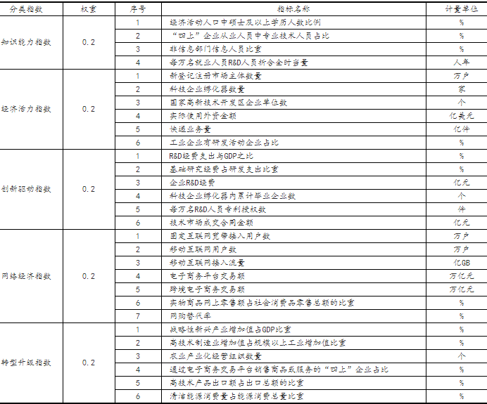
经济发展新动能指数统计指标体系

Slide 55
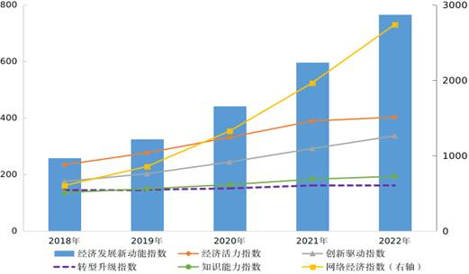
我国经济发展新动能指数
2022年我国经济发展新动能指数（以2014年为100）为766.8，比上年增长28.4%。其中，网络经济指数为2739.0，比上年增长39.6%，对总指数增长的贡献率为91.6%。
来源：（国家统计局2023.08.22）

Slide 56
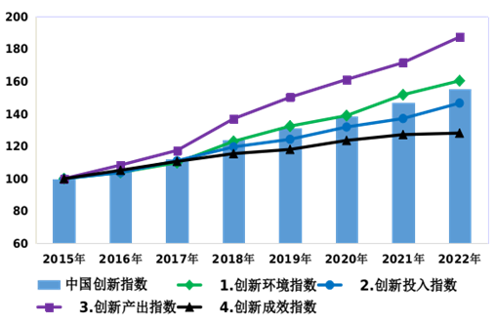
中国创新指数
国家统计局社科文司测算，以2015年为基期，2022年中国创新指数为155.7，4个分领域指数创新环境指数、创新投入指数、创新产出指数和创新成效指数分别为160.4、146.7、187.5和128.2。与2015年相比，中国创新指数年均增长6.5%。
2015—2022年中国创新指数及分领域指数（2015年=100）
来源：国家统计局2023.10.20
Notes:
全球创新指数（GII）——由世界知识产权组织、康奈尔大学等机构共同发布，是衡量一个经济体广泛的经济创新能力的指标，根据反映创新投入和产出的共7大类80个指标对126个经济体进行排名。于2007年首次推出，每年发布一次。
2018年7月10日发布表明：中国在创新方面的进步让人瞩目，是唯一一个创新指数持续攀升的国家，今年排名第17位。其中，研究人员、专利申请数量、科技出版物三个方面名列前茅.

Slide 57
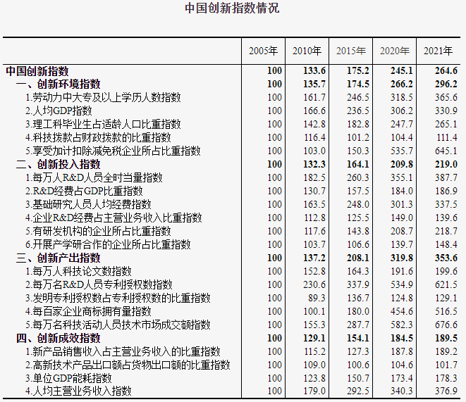

Slide 58
指标与标志的关系
区别：
  标志是反映现象个体特征的概念；指标是反映现象总体数量特征的。
  标志有的不能用数量表示的（品质标志），而所有指标都可以用数量表示；
联系：
  指标数值是标志值的汇总结果 。
总体
个体
标志
标志值
指标
指标数值

Slide 59
标志与指标的区分不是绝对的，因为统计基本单位也不是一成不变的。
  如总体是某校全体学生时，该校的学生人数、性别比、及格率是指标，但当我们要分析全国所有高校学生的情况，以每个学校为基本单位收集数据时，这些就是标志了。
一些统计方法的运用并不太关心这些数据在说明总体特征的指标，还是反映个体特征的标志，为了简便，统称为“变量”。

Slide 60
变量（variable）
——可变的量。变量可以是标志——各个总体单位某一属性或数量特征的具体表现不尽相同等；变量也可以是指标——同种指标在不同空间或不同时间的指标数值不尽相同、有变化等。
  变量的具体取值称为变量值或数据（data）。
    例， 变 量 【变量值】
    学生性别 【男，女】
    成 绩 【80,90,95…分】
    企业利润 【1000,5000…万元】
    地区生产总值 【300，470，910…亿元】

Slide 61
变量的分类

Slide 62
如何理解诸概念之间的关系
统计研究目的——反映总体的数量特征
  先要根据研究目的明确研究对象——总体；
  其次要明确用反映总体什么特征——统计指标；
要得到统计指标的数值，就需要收集原始数据
  谁的数据呢？这就要明确基本的统计单位——总体单位（个体）；
  哪些原始数据呢？这就必须明确应该对总体单位的哪些特征——标志进行观察，了解每个单位的具体情况（原始数据）——标志值。
  指标（指标名称）和标志都可统称为“变量”，变量的具体取值（指标数值或标志值）称为变量值即数据。

Slide 63
§1.3.3 统计数据的分类
和计量尺度
  按是否可以直接用数字表示，分为：
  定性数据和定量数据
  按是否经过加工处理，分为：
  原始数据和综合数据
  按时间状况，统计数据可以分为
  截面数据（静态数据）
  时序数据（动态数据、时间序列）
面板数据
panel data

Slide 64
数据的计量尺度
Ratio
Interval
定比尺度
Ordinal
定距尺度
定序尺度
定类尺度
Nominal
定量数据
（数值型数据）
定性数据
Notes:
Nominal,Ordinal,Interval，Ratio data

Slide 65
定类尺度（名义尺度）
（Nominal Data）
对事物进行平行的分类，数据表现为“类别”；各类别可以指定数字代码表示
  如专业：金融、会计、统计…
使用时必须符合类别穷尽和互斥的要求
具有＝或≠的数学特性
最低计量层次

Slide 66
定序尺度（顺序尺度）
（Ordinal Data）
对事物分类，并给出各类别的顺序，数据表现为“有序的类别”或“等级”
  如成绩：优秀、良好、中等、及格和不及格
具有 > 或 < 的数学特性
比定类尺度精确
不能测量出类别之间的准确差值

Slide 67
定距尺度（间隔尺度、区间尺度）
（Interval Data）
  对现象类别或顺序之间的间距进行的测度。数据表现为“数值”
    如气温： -8、 10、25、…（⁰C）
  定距数据之间等量的差值具有同样的含义；“0”并不表示不存在，定距数据之间比值没有意义
  具有 +或 - 的数学特性，不能运用×或÷

Slide 68
定比尺度（比率尺度）
（Ratio Data）
  数据表现为“数值”；
    如设备台数、粮食库存量、销售额…
  “0” 表示没有，具有 +或 -、 ×或÷的数学特性；
  是最高的计量层次
    高层次的数据包含了低层次数据的全部信息，能够转换为低层次的数据，但反之则不然。

Slide 69
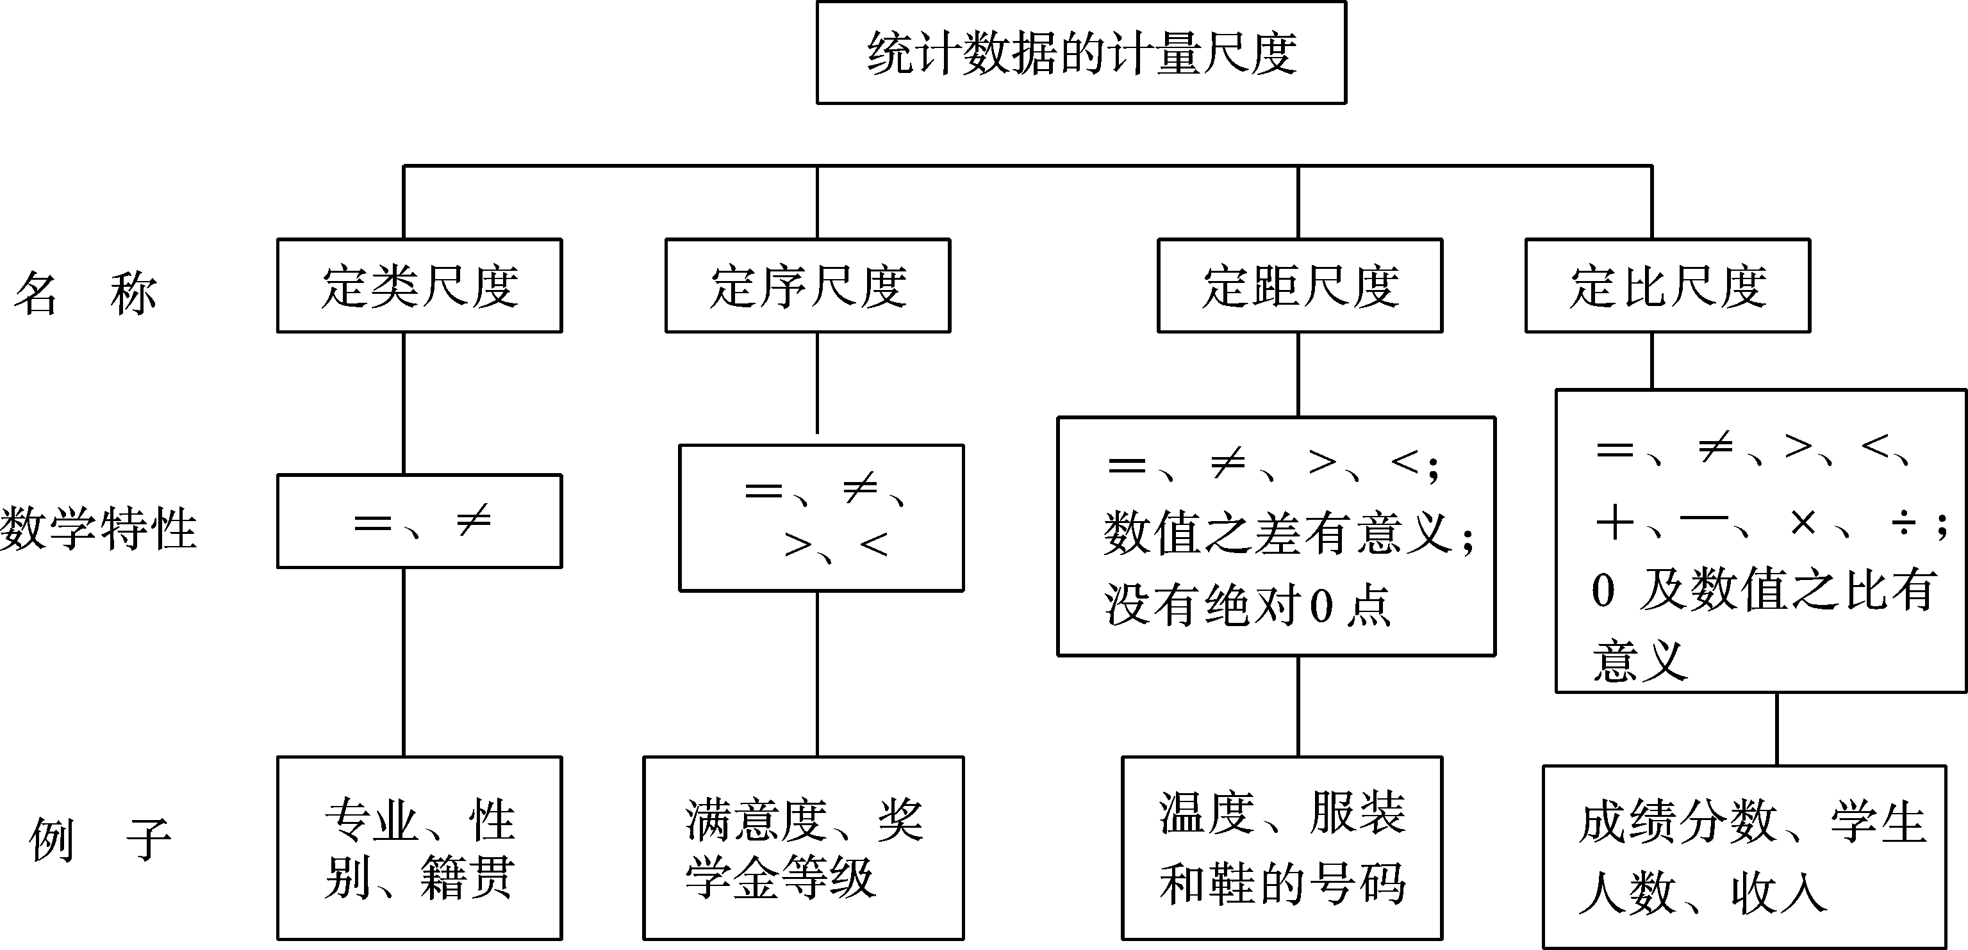
四个计量尺度的主要特征
  不同量化层次的数据，表现形式不同、信息量不同、分析功能、分析方法也不同。
    如研究相关关系，不同类型的数据，测度相关程度的方法就不同。

Slide 70
§1.4 用EXCEL进行统计分析
  统计函数
  统计图表
  数据分析工具

Slide 71
本章小结
  1．统计的三种涵义及其关系；统计学的主要学派和代表人物；统计研究的总体性和数量性特点。
  2．统计研究的基本方法——大量观察法、分组法、综合分析法、归纳推断法。
  3．统计的基本概念——总体、个体与样本及其关系；标志、指标与变量及其关系。
  4．统计数据的概念和分类——定性数据和定量数据；原始数据和综合数据；截面数据和时序数据；按计量尺度，统计数据可以分为定类数据、定序数据、定距数据和定比数据。

Slide 72
如何学好统计
看（听）——认真听讲、读教材（包括指导书）和参考文献（包括其他教材、案例分析、热点问题分析）
练——复习，及时练习（包括后面的计算所需运用的上机操作练习），
想——积极思考，讨论，紧密联系实际

Slide 73
参考书目
《商务与经济统计》(中/英文），（戴维.安德森〔美〕）张建华等译，机械工业出版社
《 统计学》，袁 卫 庞皓 曾五一 等主编 ，高等教育出版社 【配《案例与习题》】
《统计学导论》（第三版）科学出版社 曾五一、肖红叶主编
《统计学：从数据到结论》，吴喜之，中国统计出版社【+SPSS,另有配套的学习指导书】
《国民经济核算及分析》，向蓉美 杨作廪 王青华 西南财大出版社

Slide 74


学习要求与考试
作业：课外练习为主，随堂练习为辅
课后辅导答疑:线上（学习通、QQ群）、现场
考核方式：
 | 考察内容 | 考察方式 | 分值
平时 | 课外作业、 课堂表现等 | 课后作业（纸质或电子稿，网上测试），每次按时提交； 课堂回答与出勤记录。 | 40
期末 | 教学大纲内容 | 闭卷考试，统一考试 | 60

Slide 75
阅读与思考
国家统计局《国民经济与社会发展统计公报》2024.02
  体会统计的分析研究具有哪些特点？研究报告是运用哪些统计研究的基本方法取得的成果？
  国民经济统计指标体系至少包括了哪几大方面的统计指标？从中举几个例子来说明每个统计指标包括了哪些构成因素，并体会怎样在分析报告中运用统计指标的信息、理解统计指标具有可量性和综合性两个特点.
李金昌: 说文解字“统”与“计”(学习通)
高敏雪：政府统计应该“统”什么
清华大学统计学研究中心主任刘军. 大数据时代 统计学依然是数据分析灵魂.量化研究方法 2017-02。
Notes:
大数据时代：统计学是数据分析的灵魂——7月20日出版的《人民日报》，刊发了清华大学统计学研究中心主任刘军做客人民日报、人民网《文化讲坛》时，对相关问题所做的介绍和分析。

